Slide 1
暗号学における主なプロトコルへの入門
計算機科学入門
２０１３年６月７日
Xavier Dahan 九州大学 大学院システム情報化学府 情報学専攻
Notes:
私は日本語はまだ流暢ではありませんので、ちょっと緊張していて、講演中、間違ったら許してください。
特に、学部２年生の前で、理解してくれるか心配しています。
あんおで、とにかくスライドをちゃんと読んでください。
では 「計算機科学入門」の授業を二つ担当する予定です。
先週の講義と今日の講義と違うと思います。村木様が面白いやつだったんだが、私は一度も会社で仕事をしていない状況で (バイト以外）、
就職などの実際のエンジニアの問題についてまったくわかりません。
本講義ではもっと大学の伝統的な講義とすると思います。
今日のテーマは情報セキュリティと暗号学入門です。
まずは自己紹介をしたいと思います。
………

Slide 2
自己紹介
氏名：Xavier DAHAN (グザヴィエ ダハン）
職位：特任助教 (桜井研）
研究的興味：代数におけるアルゴリズム、計算量、数式処理、計算代数（グレブナー基底）、グラフ理論。。。
履歴
2003 数学や情報学 理学博士 Ecole Polytechnique
2006 博士課程 Ecole Polytechnique 情報学府
2006-2008 JSPS 外国人研究員 立教大学 (和弘 横山）
11月2008 助教 九州大学数理学研究院 （GCOE Math-for-Industry)
4月2013 特任助教 システム情報学府 (桜井研）
Notes:
この学校で始めてに日本語を勉強し始めました。
では、質問がなければ、講義を開始しましょう。
今現在、一番懐かしいことは食堂です。

Slide 3
内容
情報セキュリティとは
暗号学入門 （シーザー暗号例を用いて）
剰余演算
公開鍵暗号（入門）
RSA暗号方式
  補足：Diffie-Hellmann交換鍵 ＋ディジタル署名
Notes:
この講義の準備をしたときに、様々な疑問があって、面白い内容と教えるべきもののバランスだけでなく、わかりやすさも気にしました。
では、私は大学生の時に理論的なものを勉強した方がいいと思っていますので、この講義は理論的な面が多いといわれます。
就職した後ではおそらくそのような理論的な知識を勉強する機会がないと思います。
では内容に入ります。
一般的なコンセプトを紹介してから、暗号学について話します。
剰余演算は数学です。でも情報学のいたるところで使われているものなので、より理解する価値があります。
暗号学において一番面白いコンセプトである公開鍵暗号について説明してから、代表的なプロトコルであるRSAを紹介します。
最後に簡単にですが、大事なDiffie-Hellmann鍵交換とディジタル署名について触れます。

Slide 4

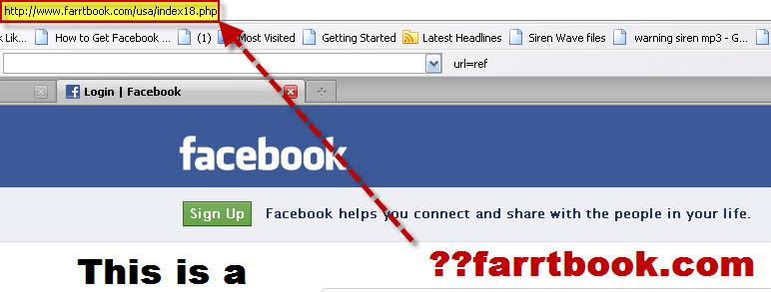
暗号学とは？
情報セキュリティの基礎として
情報セキュリティ とは？
電子データの利用の不正に対しての対策法
  不正とは：関連のデータの盗聴、改ざん、置換あるいは破壊。
基盤となる三つのサービスを維持する：
機密性 （Confidentiality）
  権限のない人から秘匿すること
完全性 （Integrity)
  データが偽物でないことを保証する
可用性 (Availability）
  セキュリティ機能を設定した後で、システムが上々に動く
Notes:
情報セキュリティとは、幅広い意味を含んでいます。私は今の若者の考えを聞きたいと思います（特に、私は３年生インタネットを始めました – 日本に比べてたぶんフランスはちょっとだけ遅かったかも）。
情報セキュリティに対して、どのようなイメージを持っていますか？→佐藤さん！
では一般的に情報セキュリティはこのように定義されています。
。。。
機密性：例えば、クレジット番号などのオンライン上での取引するときに
完全性：例えば、fishingサイト。
すぐ後にもっと詳しく解説します。

Slide 5
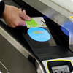
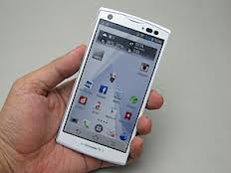

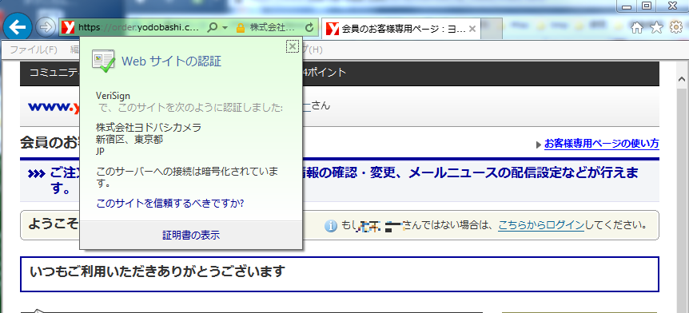
日常の情報セキュリティ
毎日、数百万（ではないか）暗号アルゴリズムを利用される
IC cards
Cellular/Smartphone
Blu-Ray/DVD
Shopping Online
Notes:
まずは、情報セキュリティとは、(もう行った通りに）みんなの情報社会の一部となっています。
例としては、あふれる、ICカードを初め、DVDとか、smartphone、オンライン上での取引など、
不正コーピー (ふせい）

Slide 6
安全なシステムの構成単位
  機密性：権限のない人から秘匿すること
    識別：各ユーザに対して、一意の名前
    認証：
      ユーザ： ディジタル署名
    権限： 識別、認証されたユーザに利用できるリソースを与える
  完全性：権限のない人からデータが改ざんされていないことを保証する
    否認防止：いつでも、だれでもデータの送信元や完全の証明を確証できる
Notes:
構成単位(構成単位）。
送信元 (そうしんもと）
------------------------------------------------------------
その三つのサービス（機密性、完全性、可用性）の構成単位に対して解説します。
KIMI: 1st line OK.
主に識別、認証、権限を利用される。
（read slide. The 3 lines + 例：
例１(識別） login name
認証： digital sign
ディジタルにおける入館などの権限と同じ：ファイルアクセス、メモリアクセス、実行できるとか。。。
KANZANSEI: (1st line OK):
否認防止（ひにんぼうし）
その構成単位は、どんな危険から守るか
偽造 = ぎぞう

Slide 7




攻撃の種類
有効な技術 （対策）
盗聴
機密性 （暗号化）Confidentiality (encryption)
本人確認
(identification)
ディジタル署名
(digital signature)
なりすまし
Notes:
盗聴 （とうちょう） eavesdropping
なりすまし (impersonation)
機密性＝Confidentialityといっているのに、このページでは機密性＝Secrecy？

Slide 8

攻撃の種類
有効な技術 （対策）
改ざん
認証/ディジタル署名
(digital signature)
同時文書交換
(contract signing protocol)
持ち投げ
Notes:
改ざん (かいざん） tampering
この講義では、触れないものです：持ち逃げ (run away)
これらは主な攻撃で、また様々な攻撃が存在します： dos＝denial of service 可用性に対する攻撃です）
サイドチャネル。。。ハードウェアを直接盗聴することーー通信路経由ではない）。

Slide 9
セキュリティ作業を完成する
機密性 + 完全性 ＝ 安全なシステム
でも、足りない！
  システムはアクセス可能であるはず
  セキュリティ対策はシステムを減速しすぎない、または破損を起こらないように。
  バランス：
完全性
機密性
可用
性
Notes:
はそん(破損） crash
…
ということは、システムをcloseならないようにすることも大事です。
だから、安全なシステムは、機密性＋観戦税 対 強制のバランスを保つ。

Slide 10
暗号学
暗号方式
  安全性や適応性という性質を持つ
  機密性、完全性、可用性を備える
今から、暗号学を見てみよう!
Notes:
適応性 (てきようせい）： flexibility

Slide 11
内容
情報セキュリティとは
暗号学入門 （シーザー暗号例を用いて）
剰余演算
公開鍵暗号（入門）
RSA暗号方式
  補足：Diffie-Hellmann交換鍵 ＋ディジタル署名

Slide 12
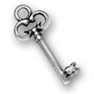
暗号化・復号化
暗号鍵
複号鍵
暗号文
通信文
通信文
暗号化
アルゴリズム
複号化
アルゴリズム
NETWORK
情報を判読できない形に変える魔法の順番
どんなアルゴリズム？ 鍵の役割？
Notes:
いつも、このモデルを挙がられる：
両者AliceやBobはNetwork経由 情報を機密に共有したいです。
どうするか？Aliceは安全でないnetwork経由メッセージを送信する前に、暗号化します。
宛先Bobは、Aliceの暗号文を受信して、復号化します。
それを実現するための材料：
暗号化や復号かアルゴリズム。
BobだけがAliceの通信を復号化できる。 -→ 鍵
魔法(まほう＝magic)
XD: その疑問を解決する前に、暗号プロトコルに関する別もう一つ大事な原理を見ましょう。

Slide 13
暗号アルゴリズム公開の必要性
電子商取引： 通信の安全性を確信する必要
両者（お客さん）： 利用される暗号方式は安全？安全ではない？
一般的に、通信路の安全性は暗号方式の解読の難しさに基づいている。
公開でない暗号式に対して、安全性を確保できない。
Notes:
(電子商取引： electronic commerce)
客さんの立場からすると、利用される暗号方式を確信んしたいです！
公開するはず。

Slide 14
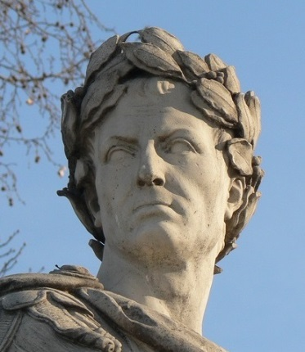
シーザー暗号
例：３文字シフトのシーザー暗号
100 BC - 44 BC
暗号鍵
複号鍵
Phhoh ph dw wkh sduwb
Meet me at the party
Meet me at the party
暗号化
アルゴリズム
複号化
アルゴリズム
NETWORK
鍵は？
３文字シフト !!
アルゴリズム？
シフトの作業だけ！
Notes:
歴史上、軍隊は暗号を使えました。例；シーザー暗号 （シーザーは、サラだではなく、協和政ローマの政治家です）。

Slide 15
シーザー暗号の解読
鍵：文字のシフト長。どのくらいあるか？
鍵候補の個数が少ないと簡単に解読できる!
暗号文：Phhoh ph dw wkh sduwb
シフト長１から まで、やってみよ。
より賢く？
英語を含む様々なヨーロッパ言語で、最も頻度の高い文字は である。
の暗号文は である可能性が高い！
26
26
文字頻度分析!
「e」
「e」
「ｈ」
Notes:
補足： 文字一つじゃなくて、２，３、６４文字からなるブロックの置換という暗号式もあります。
ブロックは短すぎたら、頻度分析をうまくに行えますので、安全であるわけではありません。
（頻度＝ひんどう）

Slide 16
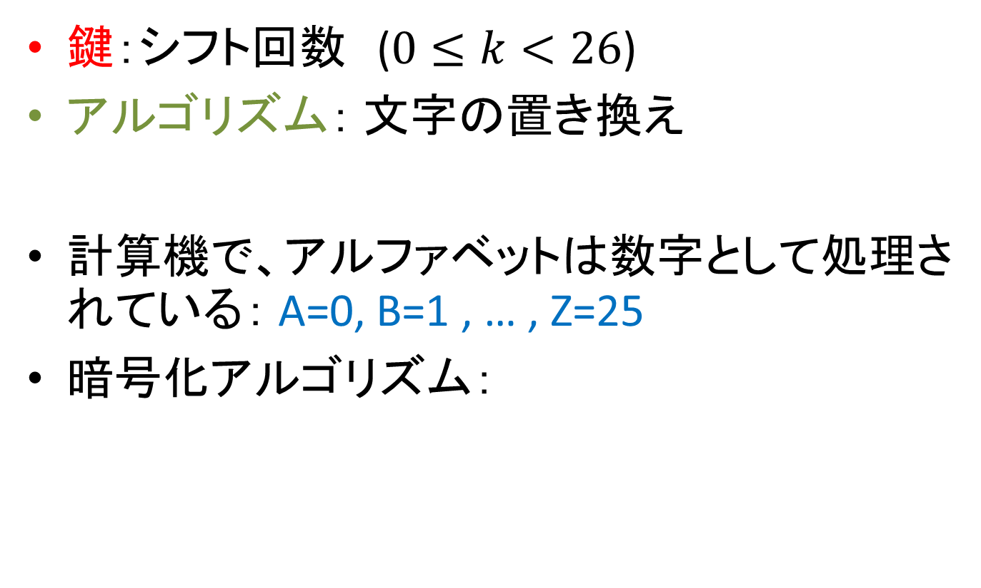
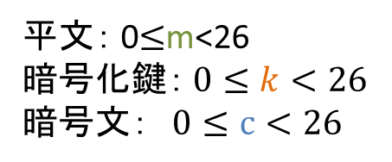
シーザー暗号：実例
鍵：シフト回数 ($0≤k<26$)
アルゴリズム： 文字の置き換え
計算機で、アルファベットは数字として処理されている： A=0, B=1 , … , Z=25
暗号化アルゴリズム：
例：平文 y → 24
鍵：3
暗号文 27 ??
27 mod 26 = 1 ので
暗号文 １→１b
平文： 0$≤$m<26
暗号化鍵： $0≤k<26$
暗号文： $0≤c<26$
c = m + k mod 26
Notes:
（after 3rd point)
それで、数が敵に考える価値があります。
２７はalphabet文字に対応しません。？？
27=26+1 ので、その平文は、1である。

Slide 17
内容
情報セキュリティとは
暗号学入門 （シーザー暗号例を用いて）
剰余演算
公開鍵暗号（入門）
RSA暗号方式
  補足：Diffie-Hellmann交換鍵 ＋ディジタル署名
Notes:
情報学より数学の方の話と考えらえうるのですが、実際に剰余演算は、
有限の構造として、コンピュータで自然に計算できるので、よく使われています。
その上、1+1=0という等式が現れて、結構面白くないかなぁ。。。

Slide 18
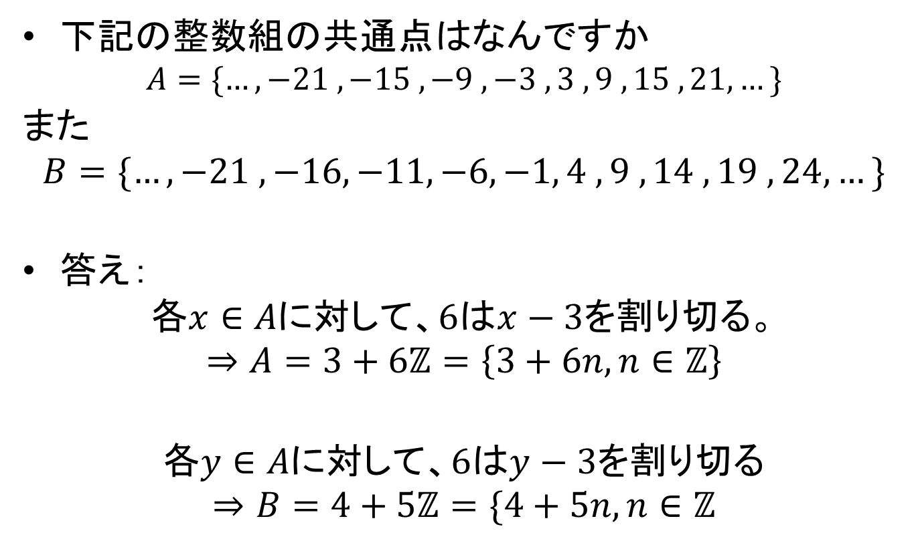
剰余演算: x mod n （何？）
下記の整数組の共通点はなんですか
$$A=\{…,−21 , −15 , −9 , −3 , 3 , 9 , 15 , 21,…\}$$
また
$$B=\{…,−21 , −16, −11, −6, −1, 4 , 9 , 14 , 19 , 24,…\}$$
答え：
$$各x∈Aに対して、6はx−3を割り切る。 \\ ⇒A=3+6ℤ=\left\{3+6n, n∈ℤ\right\}$$
$$各y∈Aに対して、6はy−3を割り切る \\ ⇒B=4+5ℤ=\{4+5n, n∈ℤ$$
Notes:
初めに (読んだまま）。

Slide 19

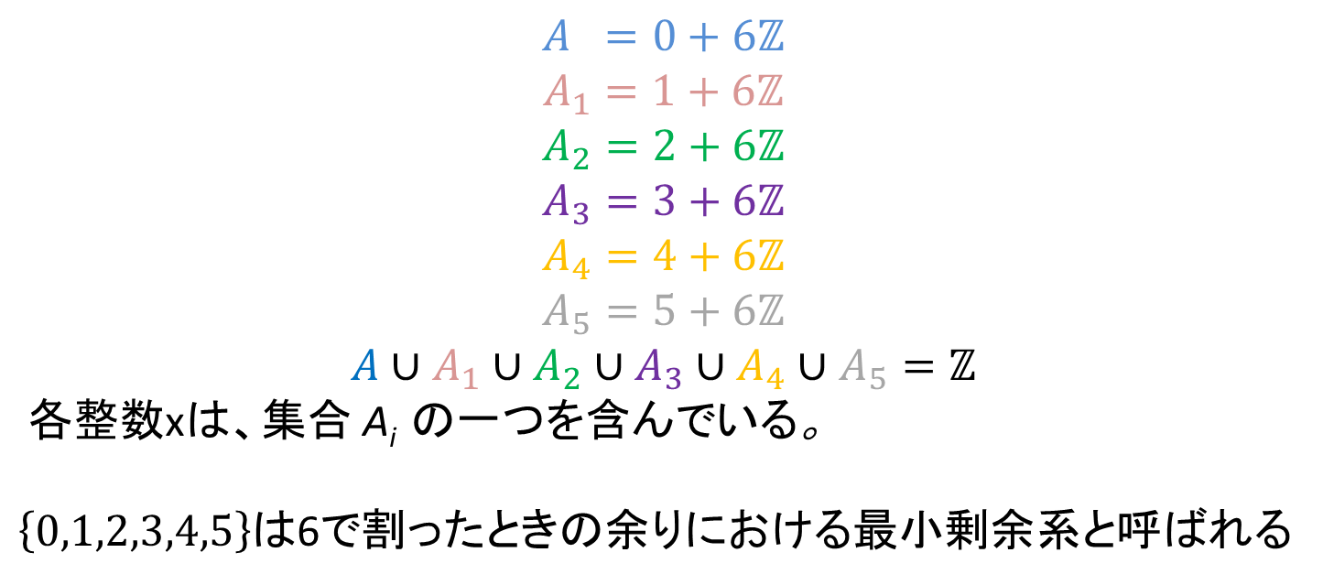
剰余演算
 | -6 |  |  |  |  |  | 0 |  |  |  |  |  | 6 |  |  |  |  |  | 12 |  |  |  |  |  | 18
 | -6 |  |  |  |  |  | 0 |  |  |  |  |  | 6 |  |  |  |  |  | 12 |  |  |  |  |  | 18
 | -6 |  |  |  |  |  | 0 |  |  |  |  |  | 6 |  |  |  |  |  | 12 |  |  |  |  |  | 18
 | -6 |  |  |  |  |  | 0 |  |  |  |  |  | 6 |  |  |  |  |  | 12 |  |  |  |  |  | 18
 | -6 |  |  |  |  |  | 0 | 1 | 2 | 3 | 4 | 5 | 6 |  |  |  |  |  | 12 |  |  |  |  |  | 18
 | -6 |  |  |  |  |  | 0 |  |  |  |  |  | 6 |  |  |  |  |  | 12 |  |  |  |  |  | 18
$$ℤ$$
$$A =0+6ℤ$$
$$A_{1}=1+6ℤ$$
$$A_{2}=2+6ℤ$$
$$A_{3}=3+6ℤ$$
$$A_{4}=4+6ℤ$$
$$A_{5}=5+6ℤ$$
$$A∪A_{1}∪A_{2}∪A_{3}∪A_{4}∪A_{5}=ℤ$$
各整数xは、集合 A_{i} の一つを含んでいる。
$\left\{0,1,2,3,4,5\right\}$は6で割ったときの余りにおける最小剰余系と呼ばれる
Notes:
倍数：multiple

Slide 20
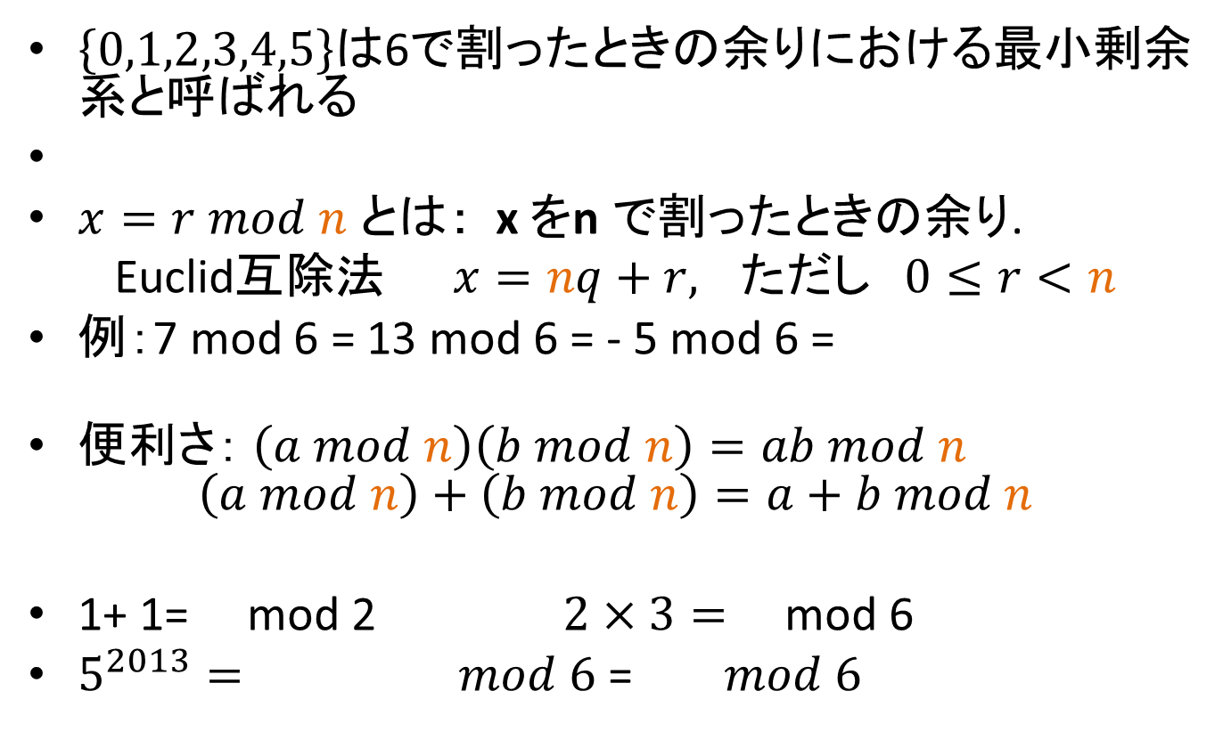

剰余演算: x mod n （何？）
$\left\{0,1,2,3,4,5\right\}$は6で割ったときの余りにおける最小剰余系と呼ばれる
$x=r mod n$ とは： x をn で割ったときの余り.
$$\text{Euclid}\text{互除法} x=nq+r, ただし 0≤r<n$$
例：7 mod 6 = 13 mod 6 = - 5 mod 6 =
便利さ： $\left(a mod n\right)\left(b mod n\right)=ab mod n$
$\left(a mod n\right)+\left(b mod n\right)=a+b mod n$
1+ 1= mod 2 $2×3=$ mod 6
$5^{2013}= mod 6$ = $mod 6$
1
0
0
$${\left(−1\right)}^{2013}$$
-1
Notes:
2nd point: 質問 （だれが知っていますか）、
便利さ： 次の定義は数学が必要ですが、わかりやすくて、自然なので、
記載します。

Slide 21
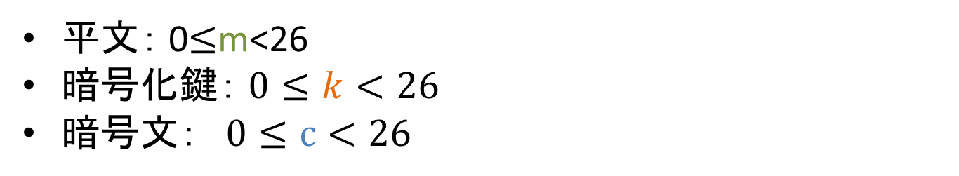
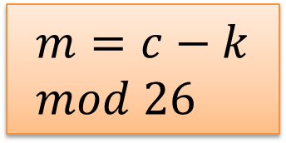
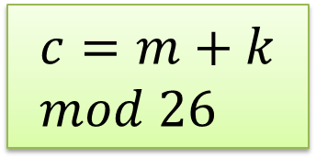
シーザー暗号の復習
平文： 0$≤$m<26
暗号化鍵： $0≤k<26$
暗号文： $0≤c<26$
（暗号鍵）
（複号鍵）
k
k
$$c=m+k \\ mod 26$$
c
$$m=c−k \\ mod 26$$
m
m
暗号化／復号化鍵・・・k の値
暗号化／復号化アルゴリズム・・・式（kは未知数）
Notes:
では、剰余演算を使って、シーザー暗号を再定義しましょう。
Alphabetの文字を数字に変換して、シフトは、26で割った余り の剰余演算となります。
READ THE 2 last lines

Slide 22
内容
情報セキュリティとは
暗号学入門 （シーザー暗号例を用いて）
剰余演算
公開鍵暗号（入門）
RSA暗号方式
  補足：Diffie-Hellmann交換鍵 ＋ディジタル署名

Slide 23
共通鍵暗号（秘密鍵暗号）
暗号鍵
複号鍵
暗号文
通信文
通信文
暗号化
アルゴリズム
複号化
アルゴリズム
NETWORK
暗号鍵
複号鍵
= 同じ秘密鍵を使う
暗号文の生成順序を公開する
Notes:
各ユーザは、別のユーザに対応する鍵を保持しなければなりません。 （ほじ＝maintaain, conserve)
ユーザを和わせて、鍵の個数が多くなります！

Slide 24
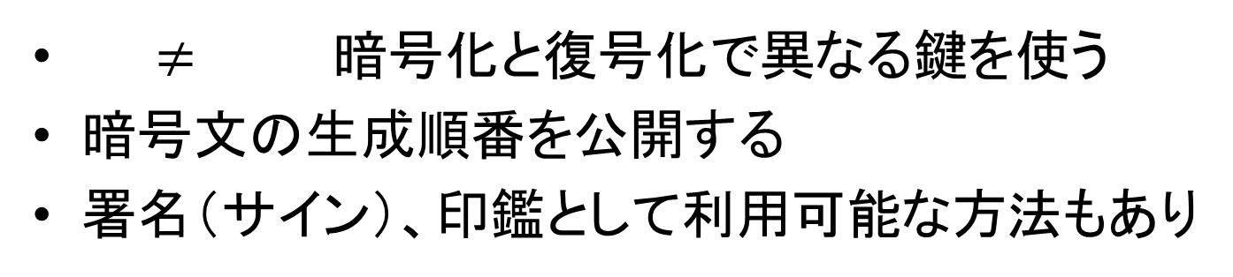
公開鍵暗号
暗号鍵
(公開）
複号鍵
(秘密）
暗号文
通信文
通信文
暗号化
アルゴリズム
複号化
アルゴリズム
NETWORK
暗号鍵
複号鍵
$≠$ 暗号化と復号化で異なる鍵を使う
暗号文の生成順番を公開する
署名（サイン）、印鑑として利用可能な方法もあり
Notes:
この場合は、AliceはBobの公開鍵を使い間っす。(自分の鍵ではない！）

Slide 25
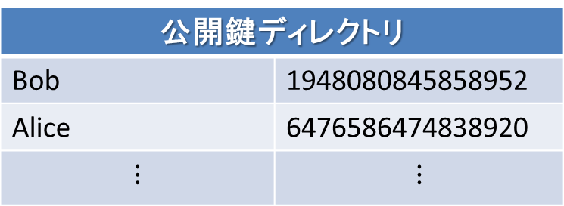
公開鍵暗号における鍵ペア
公開鍵＝暗号鍵。すべてのユーザーがアクセスできる。
秘密鍵（secret key) 又は個人鍵(personal key)、私有鍵とも(private key)呼ばれる鍵：
  公開鍵で暗号化された文書を復号する専用の鍵
  ユーザーはあらかじめ公開鍵を公開ディレクトリに記載する。
  s
公開鍵ディレクトリ
Bob | 1948080845858952
Alice | 6476586474838920
$$⋮$$ | $$⋮$$
Notes:
。。。について説明します。
公開鍵は暗号鍵です。。。。。。
２点。。。。。。。。。。も呼ばれる鍵は、
２点１点と（そのまま）。。。。鍵です。
具体的に、現在、コンピュータでコミュニケーションを行われていて、鍵はビット列です。（例外がありますが、原理は同じです）
なので、公開鍵は「。。。。トリ」に保存されています。ユーザーは前もって公開鍵を記載しておきます

Slide 26




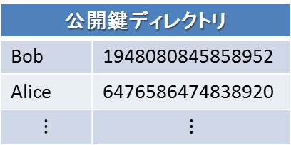
公開鍵暗号の仕組み
鍵管理センター
公開鍵暗号の基本手続
公開鍵ディレクトリ
Bob | 1948080845858952
Alice | 6476586474838920
$$⋮$$ | $$⋮$$
① 問い合わせ
③
②
⑤
ボブの秘密鍵
④
アリス
ボブ
Notes:
その「公開鍵ディレクトリ」の管理は、第３者機関に任せます （確信できる「鍵管理センター）。

Slide 27

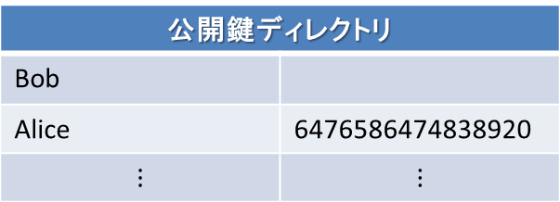
公開鍵ディレクトリでの注意点
Oscar
公開鍵ディレクトリ
Bob
Alice | 6476586474838920
$$⋮$$ | $$⋮$$
1948080845858952
4838134592058078
Alice
Bob
Bob (公)
Oscar (公)
私
注意：悪人は公開鍵ディレクトリを書き換える、例えばBobの公開鍵を自分の公開鍵に書き換える、Bob宛先のすべてのメッセージを読める。
なので、Aliceは宛先が本当にBobであるか確かめたい。 ディジタル署名によって実現される。
Notes:
たいとる（そのまま）
実際、AliceはBobにメッセージを送りたいときには、。。。トリからBobの公開会議を
取り出して、暗号化します。
Bobは受信する際に、自分の秘密鍵で復号化します。
ただ、もしも悪人OscarはBobの記載している公開鍵の代わりに、自分の公開鍵を。。。トリで書き換えることができれば、Bobの宛先。。。。。。読めます。
Aliceは、実際、Oscarの公開鍵で暗号かしたので、Oscarだけがメッセージを復号化できます。
２点 （そのまま）
「Remark that Alice doesn’t use of her keys.」

Slide 28
公開鍵方式の原理:なんで安全？
暗号化・復号化アルゴリズム
宛先の公開鍵
暗号文、宛先の秘密鍵がなければ、暗号文を推測できない。 どうやって実現できるか？
必要なもの：暗号化は充分にデータを散らす。
公開鍵に対応する秘密鍵だけで暗号文を復号化できる。
両方の操作は、効率的！
みんなアクセスできる
Notes:
公開鍵暗号のポイントです。暗号学において、革命でした。
実際に、コンセプトはそんなに複雑ではありませんが、実現するには難しいです。
コンセプトを調べましょう。
last
そのすべての条件を満たす方法を見つけるには、全く簡単ではありません。
次に、例の一つを挙がます。

Slide 29
内容
情報セキュリティとは
暗号学入門 （シーザー暗号例を用いて）
剰余演算
公開鍵暗号（入門）
RSA暗号方式
  補足：Diffie-Hellmann交換鍵 ＋ディジタル署名
Notes:
一番有名な公開鍵暗号方式RSAという紹介します。
(質問；誰が聞いたことがありますか）。

Slide 30
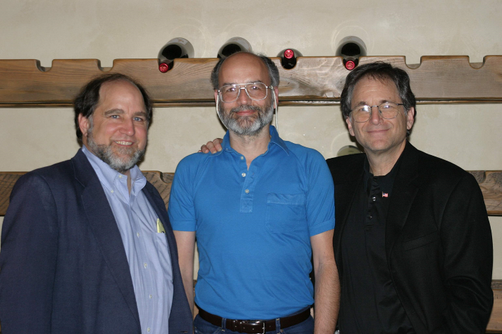
公開鍵の主なプロトコル：RSA
RSA暗号方式は暗号学において、革命をもたらした。 2002 ACM Turing賞を受賞した 。
Ron Rivest, Adi Shamir,
Leonard Adleman により
開発された. （１９７７）
現在，最も普及している
公開鍵暗号
（毎日、数多く実行されている）
安全性の根拠：
素因数分解問題の困難性
Notes:
多数？
2年生としては、Turing賞を受賞された 暗号方式を習うことは面白いかなぁ。

Slide 31
一方向性関数のコンセプト
公開鍵の安全性の根拠：
公開鍵に対して、対応する秘密鍵を得るのは(非常に）難しい。
一方秘密鍵に対して、対応する公開鍵を得るのは簡単。
秘密鍵空間
(復号鍵)
公開鍵空間
(暗号鍵)
秘密
公
Notes:
公開鍵暗号の必要となる条件がわかるため、 OWFのconeptを解説します。
公開鍵は公開として、もしその鍵から秘密鍵を簡単に推測できれば、この秘密鍵で
暗号文を復号化できます！
１ｈ

Slide 32
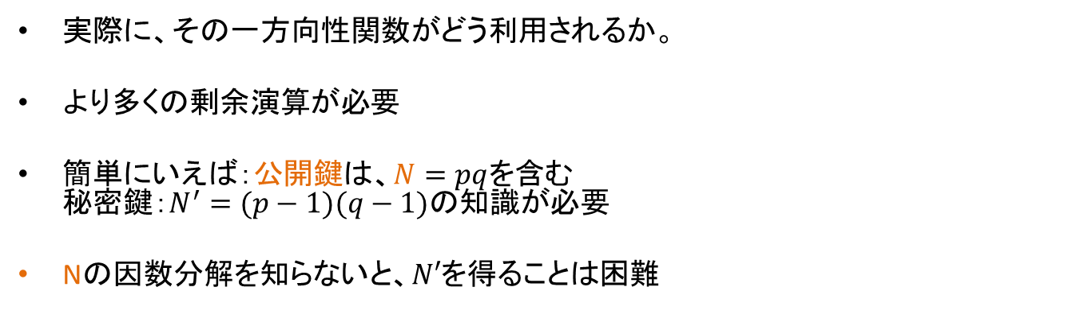


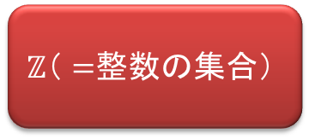
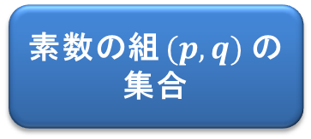
RSAにおける一方向性関数
簡単！
素数の組 $(p,q)$ の集合
$ℤ（=$整数の集合）
乗算
$$p∙q$$
$$(p,q)$$
素因数分解
超難しい！
実際に、その一方向性関数がどう利用されるか。
より多くの剰余演算が必要
簡単にいえば：公開鍵は、$N=pq$を含む
秘密鍵：$N^{′}=(p−1)(q−1)$の知識が必要
Nの因数分解を知らないと、$N′$を得ることは困難
Notes:
素因数分解？
その関数にとって、一方向は簡単で、その反対である逆方向は難しい！

Slide 33
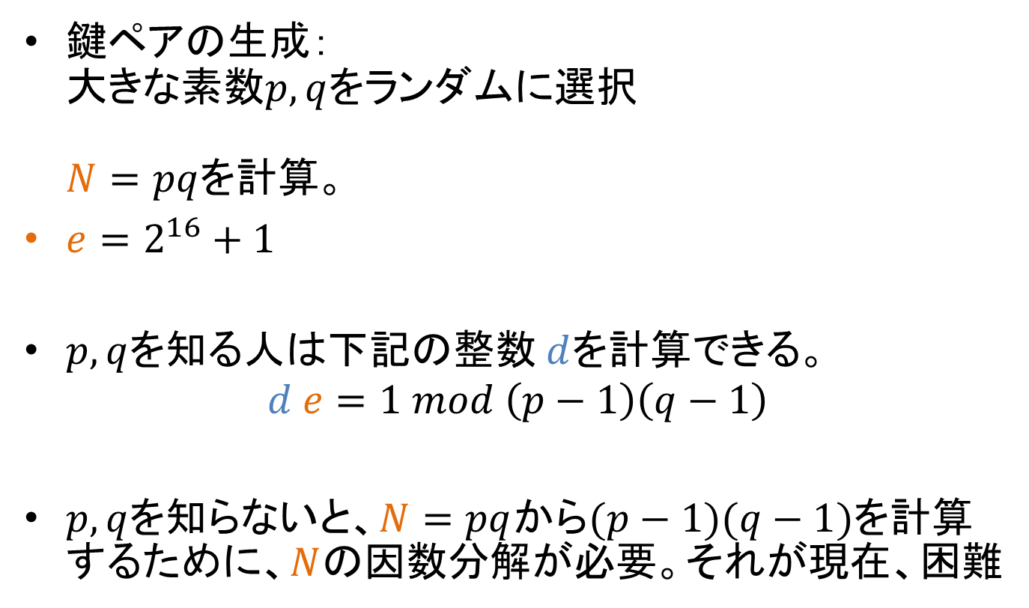
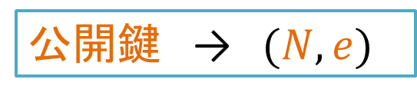
補足：鍵生成
鍵ペアの生成：
大きな素数$p,q$をランダムに選択
$N=pq$を計算。
$e=2^{16}+1$
$p,q$を知る人は下記の整数$d$を計算できる。
$$d e=1 mod \left(p−1\right)\left(q−1\right)$$
$p,q$を知らないと、$N=pq$から$(p−1)(q−1)$を計算するために、$N$の因数分解が必要。それが現在、困難
公開鍵 → $(N,e)$
Notes:
このスライドで、RSAの仕組みをすべて説明します。
剰余演算の不安がある人に、難しいと思いますが、
完全にRSAを説明するに、仕方がありません。

Slide 34
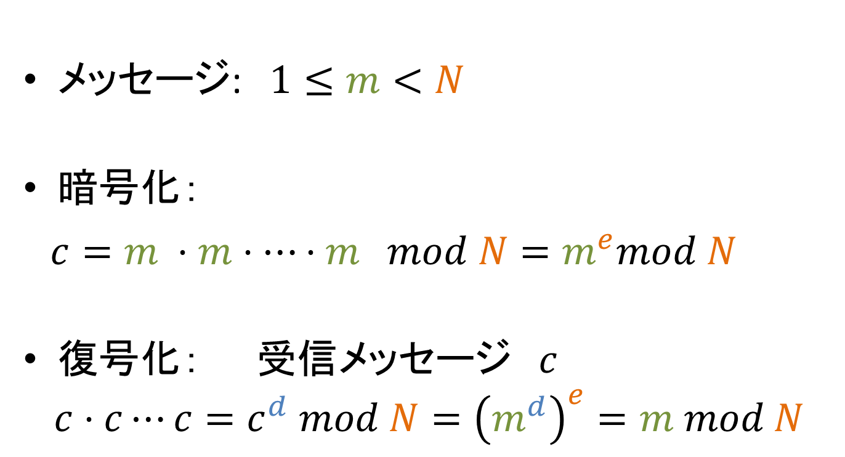

暗号化・復号化 ：べき乗演算
メッセージ: $1≤m<N$
暗号化：
$c=m ⋅m⋅⋯⋅m mod N=m^{e}mod N$
復号化： 受信メッセージ $c$
$$c⋅c⋯c=c^{d} mod N={\left(m^{d}\right)}^{e}=m mod N$$
Euler定理
（まだ勉強していない）
$e$回

Slide 35
内容
情報セキュリティとは
暗号学入門 （シーザー暗号例を用いて）
剰余演算
公開鍵暗号（入門）
RSA暗号方式
  補足：Diffie-Hellmann交換鍵 ＋ディジタル署名
Notes:
RSAにおける、一方向性関数、
生成鍵、暗号関数、復号化関数を紹介しました。
X.D 次は、こんなに詳しくなくて、他の有名なプロトコルを触れましょう。
これは、D-H + Dig Signです。

Slide 36
鍵交換プロトコル
共通鍵暗号方式において、暗号鍵と復号鍵は同じ。
差出人や宛先は同じ鍵をどのようにして交換するか
Diffie-Hellman交換鍵プロトコル。
メッセージの交換はできないが、秘密を交換できる。
秘密に関してあらかじめ両者は決定できない
Notes:
コメント:
点１ 最後に （例えば、シーザーシフト暗号）

Slide 37
Diffie-Hellmanプロトコルの原理
一方向性関数： 色材が混じる （簡単）
色材の分解 （難しい！）
Bobの公開色（黄色） 秘密色 （青い）
Aliceの秘密色（赤い）
=
Bobの公開鍵
Alice
Bob
共通鍵：
Notes:
Animationのコメと：
わかりやすいように、鍵の代わりに、色材を扱います。
(４点をそのまま読む)
例えば、公開鍵は、黄色で、Aの秘密鍵は赤いで、Bの鍵はblueとします。
両者は、公開色と自分の秘密色を混ぜって、Aはオレンジを得て、Bは緑を得ます。
その色を（安全でない通信路でも）交換します。
最後に、両者は、その色と自分の秘密色と混ぜて、共通色を構成しました。
この例では、茶色です。
あらかじめ、茶色になる色は両者はわかりません。（なので、メッセージを共有することができません）。

Slide 38
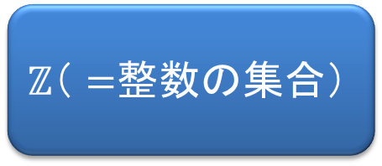
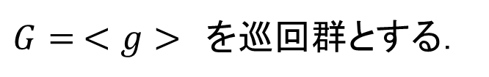


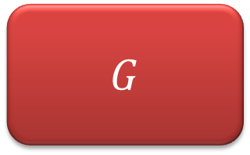
Diffie-Hellmannにおける一方向性関数
巡回群という代数的な構造を使う
この中で、べき乗を計算することは簡単
一方、離散対数を計算することは超難しい。
$G= <g>$ を巡回群とする．
簡単！
$ℤ（=$整数の集合）
$$G$$
ベキ乗算
$$a$$
$$g^{a}$$
離散対数問題の解読
超難しい！
Notes:
実際に、色材を混じる・分解の一方向性関数をまた数学を使用してモデルできます。
２年生の聴衆者（ちょうしゅうしゃ）にとって、説明しにくいので、用語だけを紹介します。
３点そのまま などなど
LAST
X.D: では、次に Diffie-Hellmannのような鍵交換プロトコルのモチベイションンを続きます。

Slide 39
公開鍵暗号と共通鍵暗号の比較
 | 秘密鍵暗号方式 | 公開鍵暗号方式
暗号化鍵の関係 | 暗号化鍵＝復号化鍵 | 暗号化鍵≠復号化鍵
暗号化鍵 | 秘 密 | 公開（署名検証）
復号化鍵 | 秘 密 | 秘密（署名作成）
代表例 | AES | RSA暗号
秘密鍵の発送 | 必要 | 不要
秘密鍵の保持 | 多い（通信相手の数） | 少ない（自分の鍵のみ）
安全な認証 | 困難 | 容易
暗号化高速 | 速い | (比較的に）遅い
Notes:
X.D: 交通鍵暗号方式における、共通鍵を両者に共有するものとして、よく使われています。
X.D: なぜならは、この表で理解できると思います。

Slide 40

Hybrid暗号方式 (共通鍵の交換)
=
Bobの公開鍵
Alice
Bob
共通鍵の対称暗号の段階
Notes:
このスライドで、先週にもう紹介したHybri……を復習します。
より詳しくは、対称暗号。。。の鍵を交換する仕組みを記述します、
公開暗号方式では、安全に共通鍵を交換したいAliceとBobは、Diffie-Hellmannプロトコルを利用します。
共通鍵（茶色）を交換したので、共通鍵暗号方式で長いメッセージを安全に共有できます。
しかし、長い間使い続けると、攻撃を受けやすくなります。
ですので、セッション鍵を使えるのは、短期間だけです。
セッションが終わると、鍵は捨てられます。そのあて、この仕組みを必要応じて繰り返します。

Slide 41
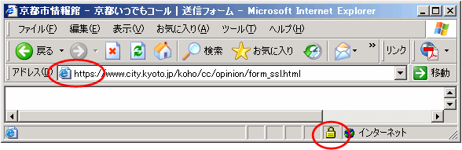
Hybrid暗号方式の例：SSL
SSL=Secure Sockets Layer
インターネットの安全な通信のhttpsはSSLプロトコルに基づいている。
SSLは共公開暗号を使って、両者に共通鍵を与える。

Slide 42
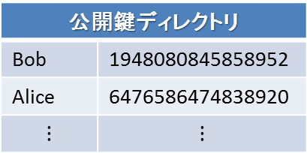
ディジタル署名の仕組み
（公開鍵暗号プロトコルの逆順序 ページ２６を参照）
鍵管理センター
ディジタル署名の基本手続
公開鍵ディレクトリ
Bob | 1948080845858952
Alice | 6476586474838920
$$⋮$$ | $$⋮$$
NETWORK
③ 問い合わせ
②
This is Alice
This is Alice
Alice署名
アリス
ボブ
Aliceの秘密鍵
Aliceの公開鍵
Notes:
最後に、共通鍵

Slide 43
ディジタル署名：補足
Aliceの通信でAliceの公開鍵を用いて、だれでも差出人がAliceであることを確かめる。
なんで？
別の方が自分の秘密鍵で暗号化した場合、Aliceの公開鍵を利用するときに得られるメッセージは意味がない！
なぜ？
その二つ鍵は対応しない！

Slide 44
まとめ
現代暗号では，アルゴリズム（処理手順）が
公開されている．（例：AES, RSA）
公開鍵暗号では，2種類の異なる鍵を使用する.
一方の鍵は公開しても問題ない．
公開鍵暗号はインターネット向きの暗号で，不特定多数のユーザ間の暗号，署名通信を実現できる．
公開鍵暗号や一方向性関数の安全性は数学の問題（素因数分解問題，離散対数問題）と深く関っている．
これらの技術を使うとネットワークを介して，面白いことを実現できる．
Notes:
不特定： indefinite

Slide 45
課題 〆切：来週の講義（６月１４日）
ある共通暗号方式に１０００ユーザがいます。すべての鍵の個数を計算せよ。
公開鍵暗号方式の場合、同じ質問に答えなさい。
シフト暗号化された平文見つけよ(英語分）： G lctcp bm fmkcumpiq ml rfc ucci clb

